Slide 1
Καθορισμός του φύλου στον άνθρωπο

Slide 2
Τα χρωμοσώματα στον άνθρωπο αλλά και σε ορισμένους άλλους οργανισμούς διακρίνονται σε δύο κατηγορίες
  Στον πυρήνα κάθε σωματικού κυττάρου φυσιολογικού αρσενικού ή θηλυκού ατόμου υπάρχουν:
    46 χρωμοσώματα ή 23 ζεύγη χρωμοσωμάτων εκ των οποίων τα 44 χρωμοσώματα ή 22 ζεύγη είναι μορφολογικά ίδια και ονομάζονται ΑΥΤΟΣΩΜΙΚΑ

Slide 3
  ΦΥΛΕΤΙΚΑ χρωμοσώματα:
    Στον πυρήνα κάθε σωματικού κυττάρου θηλυκού ατόμου το 23° ζεύγος χρωμοσωμάτων αποτελείται από δύο όμοια χρωμοσώματα που συμβολίζονται με ΧΧ
    Τα χρωμοσώματα αυτά περιέχουν γονίδια που καθορίζουν το φύλο

Slide 4
    Ένα φυσιολογικό θηλυκό άτομο έχει 44 αυτοσωμικά χρωμοσώματα και ένα ζεύγος φυλετικών ΧΧ

Slide 5
    Στον πυρήνα κάθε σωματικού κυττάρου αρσενικού ατόμου το 23° ζεύγος χρωμοσωμάτων αποτελείται από δύο διαφορετικά χρωμοσώματα που συμβολίζονται με ΧΥ
    Το Υ είναι μικρότερο σε μέγεθος από το Χ
    Στον άνθρωπο η παρουσία του Υ καθορίζει το αρσενικό άτομο και η απουσία του το θηλυκό

Slide 6
    Ένα φυσιολογικό αρσενικό άτομο έχει 44 αυτοσωμικά χρωμοσώματα και ένα ζεύγος φυλετικών ΧΥ

Slide 7
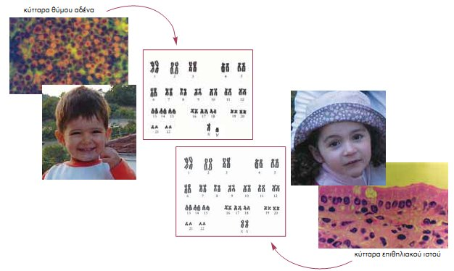
Τα σωματικά κύτταρα των ανθρώπων περιέχουν 22 ζεύγη αυτοσωμικών χρωμοσωμάτων και ένα ζεύγος φυλετικών.

Slide 8
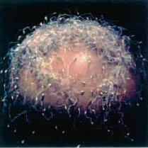
    Όταν σχηματίζονται οι γαμέτες των διπλοειδών πολυκύτταρων οργανισμών τα χρωμοσώματα δεν είναι ανά δύο όμοια.
    Όταν σχηματίζονται οι γαμέτες στον άνθρωπο περιέχουν 23 και όχι 46 χρωμοσώματα από τα οποία το ένα είναι το φυλετικό Χ ή Y.
    Αν οι γαμέτες (σπερματοζωάριο και ωάριο) δώσουν ζυγωτό με ΧY θα γεννηθεί αγόρι, αν δώσουν ΧΧ θα γεννηθεί κορίτσι.

Slide 9
Πήγαινε στο :
http://photodentro.edu.gr/lor/r/8521/3161?locale=el
Για να δεις πως γίνεται ο καθορισμός του φύλου στο παιδί
και να δοκιμάσεις τις γνώσεις σου !
(Ανοίγει μόνο σε Pale Moon)

Slide 10
Ερωτήσεις
1 (σελ. 98)
Να χαρακτηρίσετε τις παρακάτω προτάσεις με το γράμμα (Σ), αν είναι σωστές, ή με το γράμμα (Λ), αν είναι λανθασμένες:
α. Τα δομικά και λειτουργικά χαρακτηριστικά ενός οργανισμού καθορίζονται αποκλειστικά από το DNA του.
β. Στα σωματικά κύτταρα των διπλοειδών οργανισμών εντοπίζονται ζεύγη ομόλογων χρωμοσωμάτων.
γ. Η παρουσία του χρωμοσώματος Χ καθορίζει το θηλυκό φύλο στον άνθρωπο.
δ. Κάθε σωματικό κύτταρο μιας γυναίκας περιέχει δύο χρωμοσώματα Χ.

Slide 11
Ερωτήσεις
2 (σελ. 98)
Να συμπληρώσετε με τους κατάλληλους όρους τα κενά στις παρακάτω προτάσεις:
α. Το γενετικό υλικό που εντοπίζεται στον πυρήνα των .................... κυττάρων οργανώνεται σε δομές που ονομάζονται ..................... .
β. Στα κύτταρα των ....................οργανισμών και στους γαμέτες των .................... πολυκύτταρων οργανισμών τα χρωμοσώματα δεν είναι ανά δύο όμοια.

